Slide 1


Computerteknologi case IoT device + server
Studiepraktik 2024

Slide 2
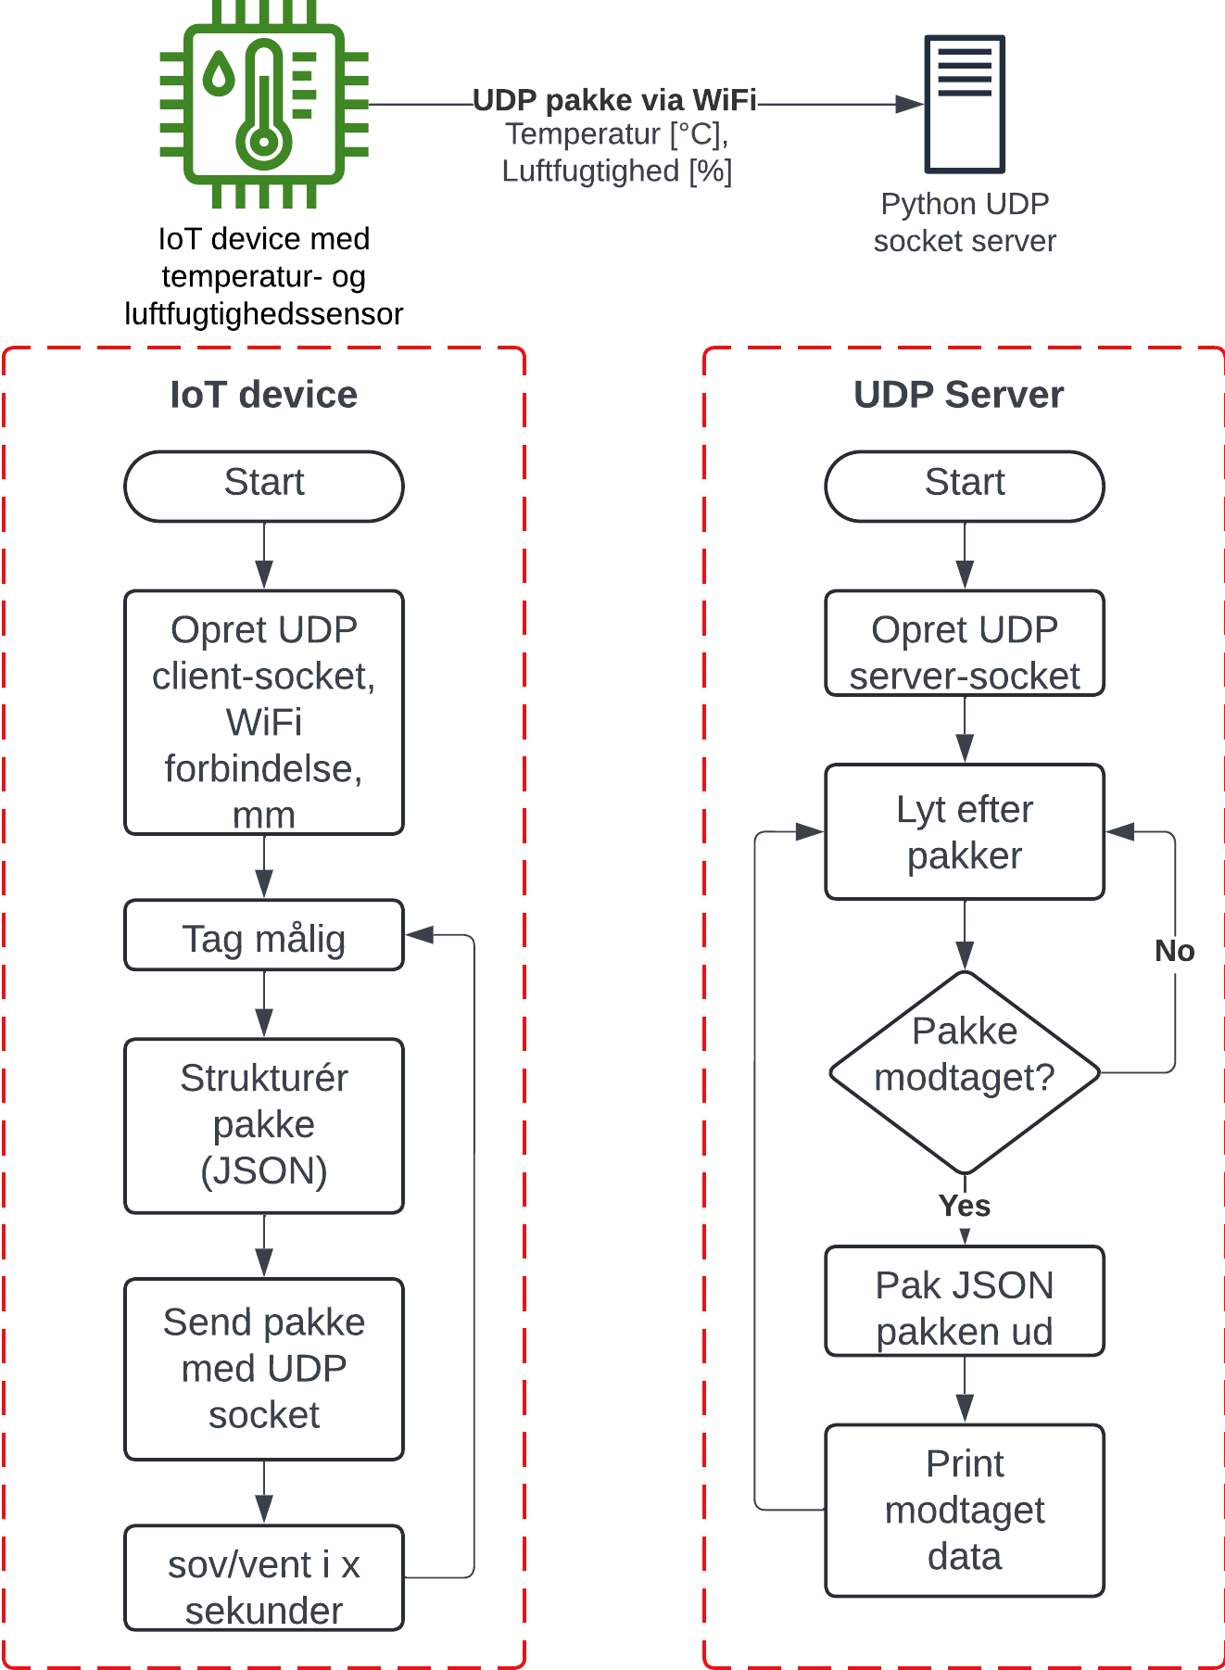
Jeres opgave!
På ComTek laver vi hardware-nær programmering og indlejrede systemer, distribuerede systemer og arbejder med netværksteknologier
Det skal I også prøve!
I skal bygge en IoT device, der kan måle temperatur og luftfugtighed. Derfra skal dataen ‘pakkes ind’ i et bestemt format (JSON). Pakken sendes så til en server på jeres PC – som I også skal lave.
Bare rolig, vi har lavet nogle kode-eksempler til jer!
Computerteknologi case IoT device + server

Slide 3
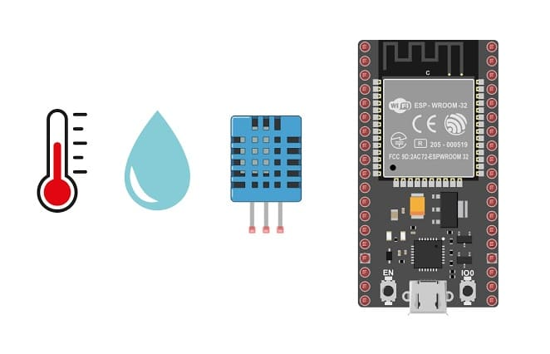
Jeres midler!
IoT Device
Microcontroller: ESP32 devboard
Sensor: DHT11
Kommunikationsform: UDP socket via WiFi
Pakkestruktur: JSON
Server
Python
UDP Server socket
Print modtaget data
Massevis af kodeeksempler
https://www.robotique.site/tutorial/read-temperature-and-humidity-measured-by-dht11-connected-to-esp32/
Computerteknologi case IoT device + server

Slide 4
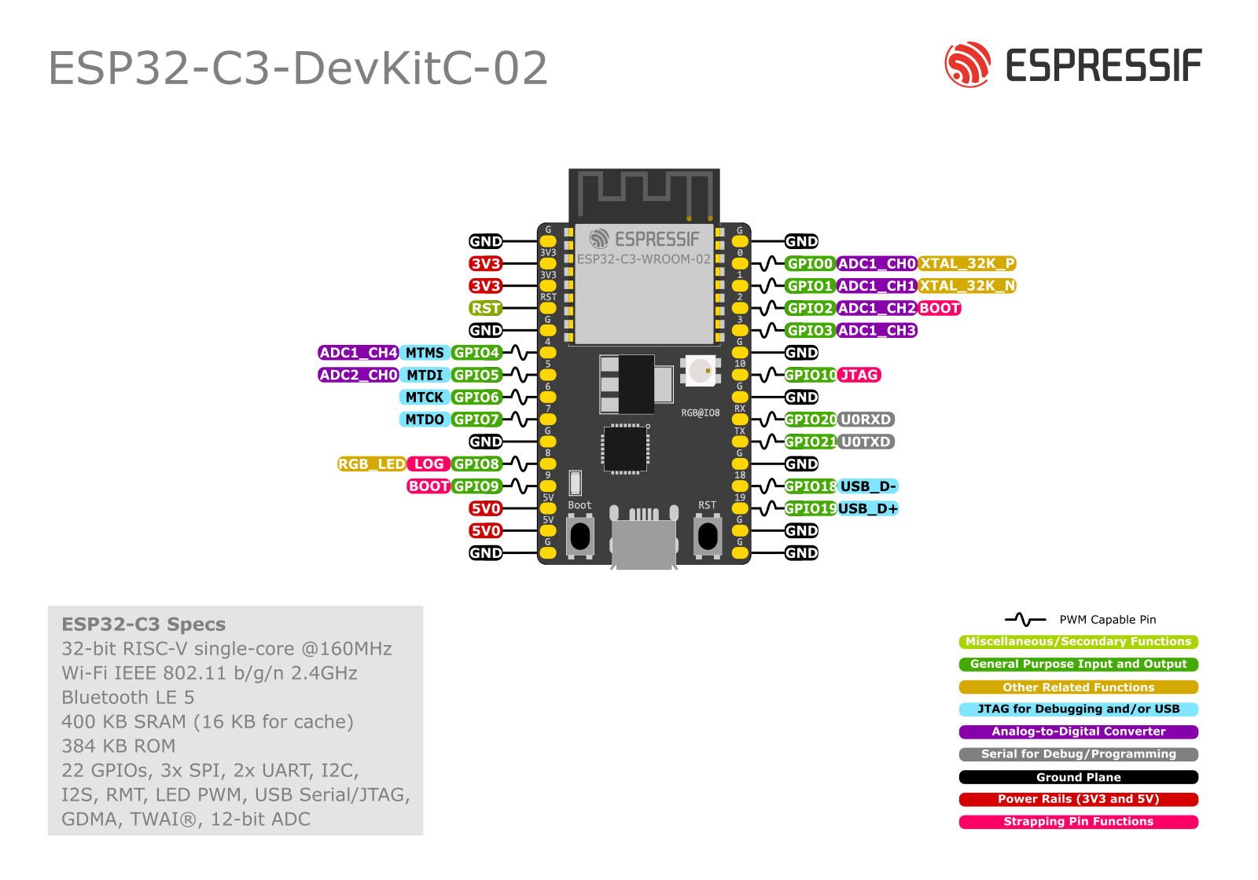
ESP32
Kan programmeres via Arduino IDE: https://www.arduino.cc/en/software – download
Følg denne guide efter arduino IDE er installeret: https://randomnerdtutorials.com/installing-the-esp32-board-in-arduino-ide-windows-instructions/
Vær opmærksom på pinout! Nogle pins er reserveret til bestemte formål. Bruger man dem, virker tingene ikke nødvendigvis som man håber
I skal ikke være bange for at ødelægge
noget. Selv hvis I gør, er det ikke dyre
komponenter.
Computerteknologi case IoT device + server

Slide 5
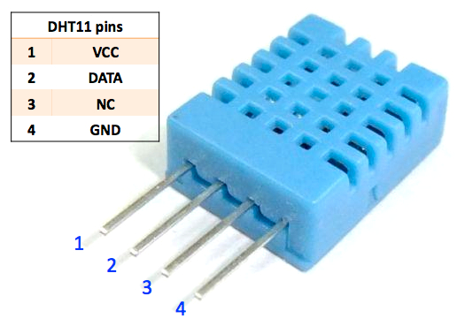
DHT11 sensoren
Arduino IDE → Library Manager → søg efter ” DHT11, Dhruba Saha”.
Ben 3: NC = No connection. Benet kan ikke bruges til noget
Mellem ben 1 og 2 skal sættes en ‘pull-up’ modstand på >= 5k ohm.
Se her for wiring: https://ardustore.dk/produkt/dht-11-sensor?gad_source=1&gclid=CjwKCAjwmaO4BhAhEiwA5p4YLxzYn5-JSMIzOR_6wgmhJn38vM_0N9xtdUxJWnCKbjXoKvx7H7yUqBoCqU4QAvD_BwE
Computerteknologi case IoT device + server

Slide 6
Sidste IoT device dependency
For at kunne bruge Json formattet i Arduino IDE bruger vi et library ved navn ‘ArduinoJson’
Arduino IDE -> Library Manager -> søg efter ”ArduinoJson, Benoit Blanchon”.
Eksempel på JSON format: { ”Navn": ”John Doe”, ”Uddannelse": ”ComTek”, ”Semester”: 5, ”Isvafler spist": 420.14 }
Computerteknologi case IoT device + server

Slide 7
Python serveren
Download Python: https://www.python.org/downloads/ HUSK: Add Python to PATH boks skal have flueben!
Vi bruger Visual Studio Code (VSCode) Download: https://code.visualstudio.com/download
Se slide 2 for flow chart over server funktionalitet
Husk at vores eksempelscripts giver hints til hvordan I kan implementere features
Computerteknologi case IoT device + server

Slide 8
Live demo!

Slide 9
Opdeling i 4 grupper af 2 personer
Hvem har programmeret før?
Computerteknologi case IoT device + server

Slide 10
Download party
Arduino IDE
Setup af ESP32
Libraries
Python
VS Code
Extensions: Python Code Runner (Live Share)
Computerteknologi case IoT device + server

Slide 11
Test af installation
Kør ESP32 eksemplet
Vis hvordan man kan oprette projekter mm.
Kør Python JSON eksemplet
Vis hvordan man kan oprette projekter mm.
Github repo med alle eksemplerne: https://github.com/Juhlemanden14/ComTek_studiepraktik_2024
Computerteknologi case IoT device + server

Slide 12
Spørgsmål?
?
Sig til undervejs hvis der er noget I finder uklart eller skal bruge hjælp til
Målet er at I laver noget fedt og lærer noget nyt – hvis I bliver færdige finder vi på ekstraopgaver.
Computerteknologi case IoT device + server

